Slide 1
Filmová věda v audiovizuální podobě

Slide 2
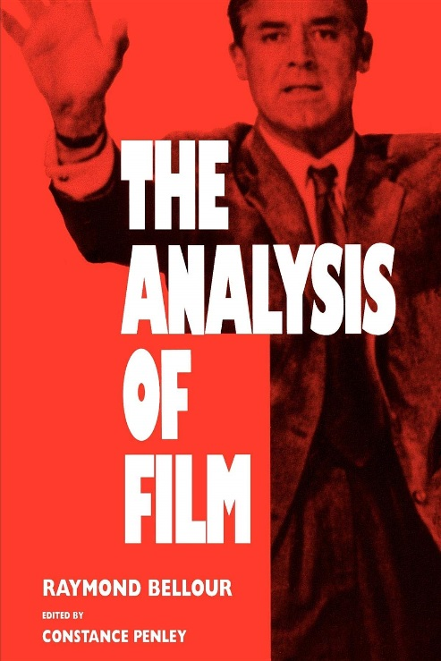
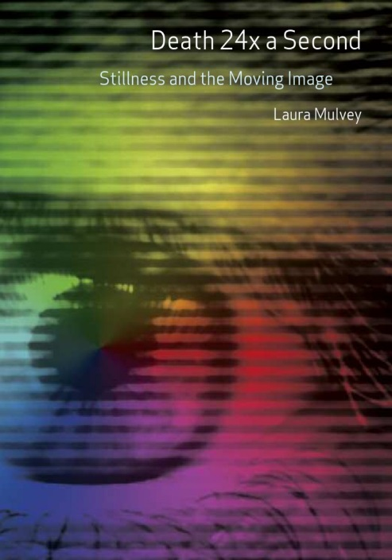
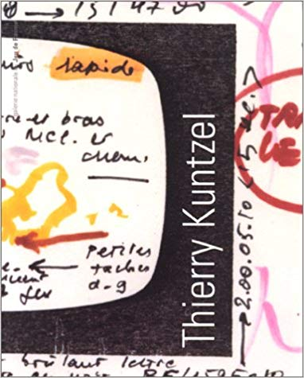
Když psaný text nestačí
Raymond Bellour a nedosažitelný text
Thierry Kuntzel a dvojí existence filmu
Laura Mulvey a zpožděný film
Východiska
Experimentování s textem
Práce s filmovými okénky
Psaní filmem

Slide 3
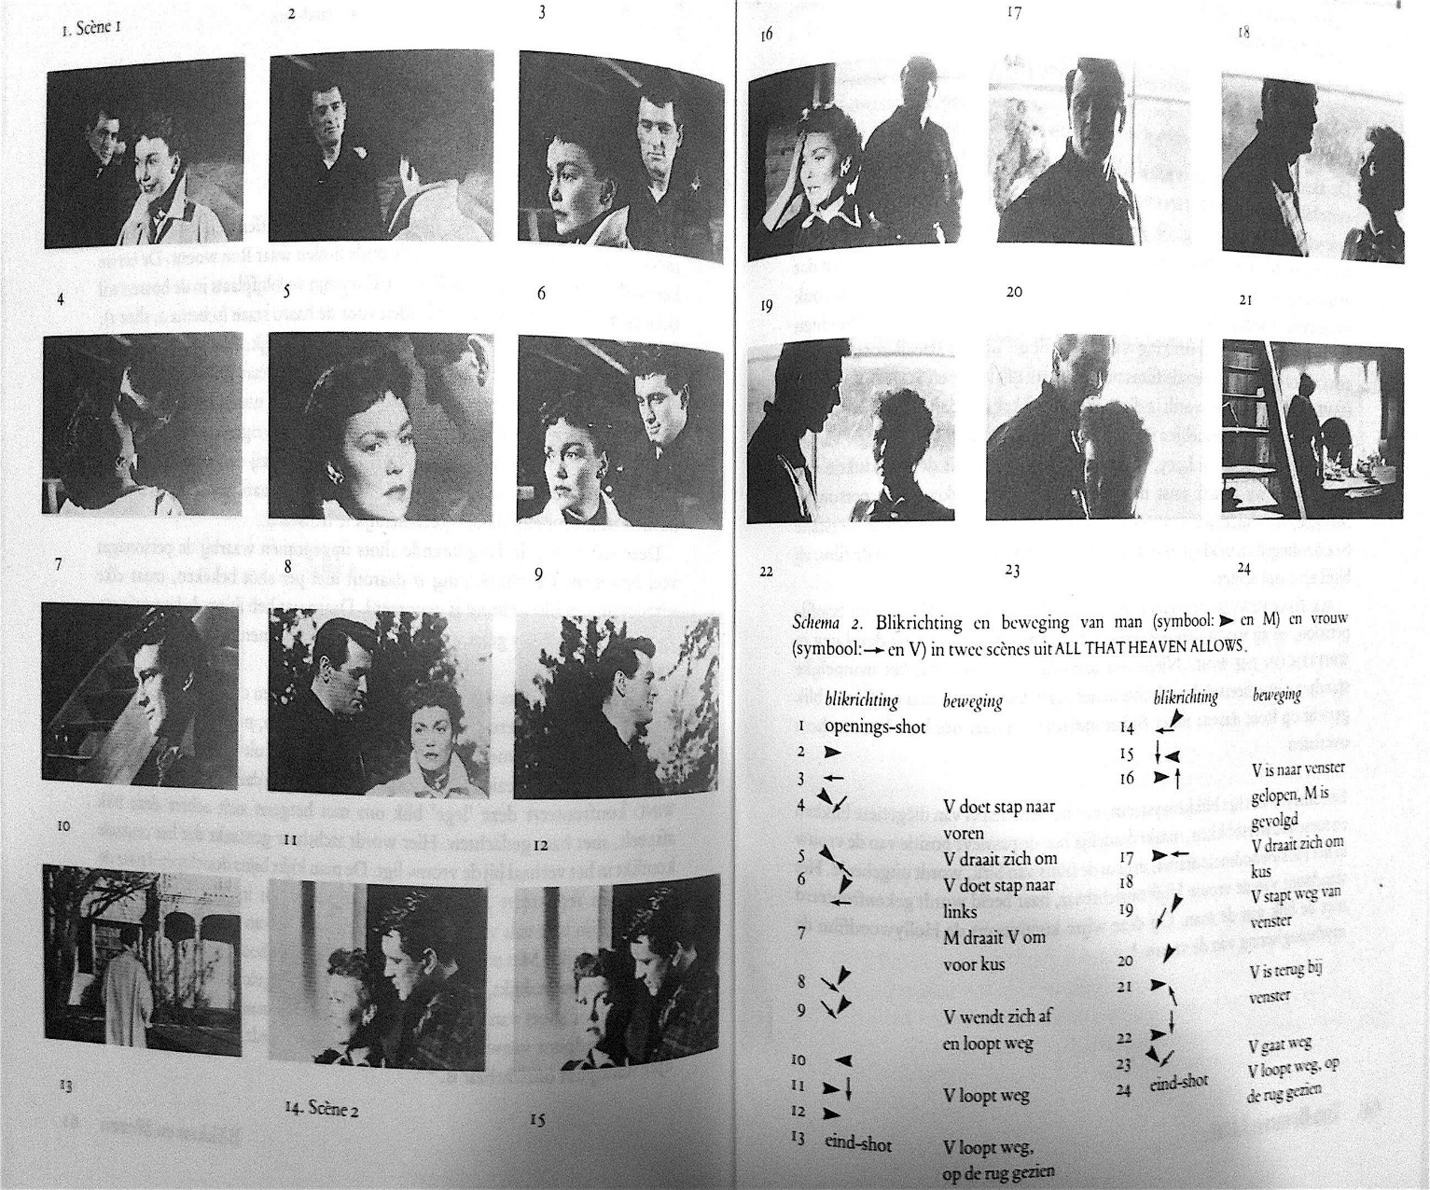
filmové okénko
Do jaké míry lze citovat filmový obraz?
Problém vytržení obrazu z mnohosti mediálních operací
Analytický vhled vs. poetické ozvláštnění

Slide 4
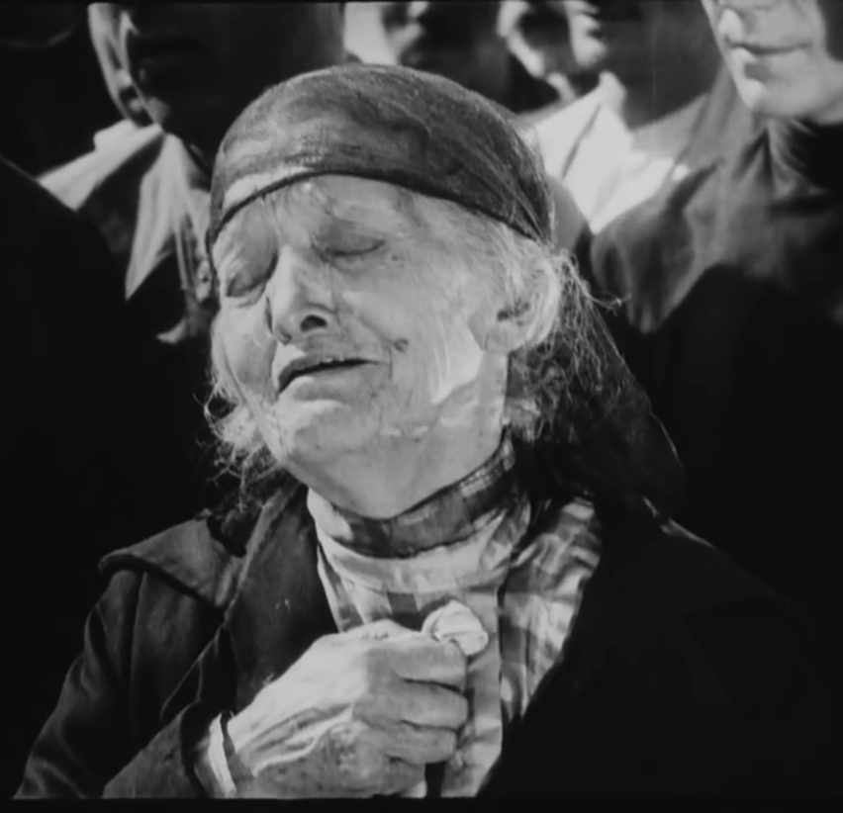
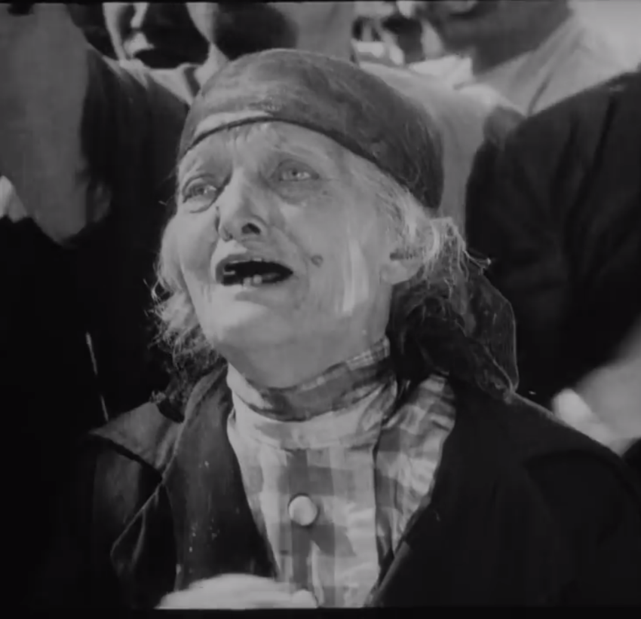
Třetí smysl: Poznámky z výzkumu několika fotogramů S. M. Ejzenštejna (Roland Barthes, 1970)

Slide 5
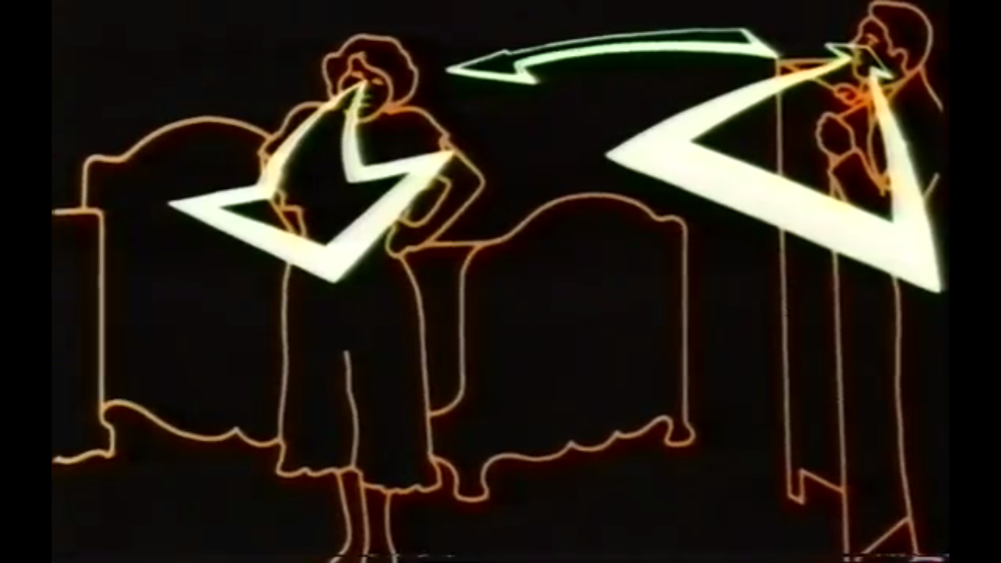
Correction, Please: or, How We Got Into the Movies (Noël Burch, 1979)

Slide 6
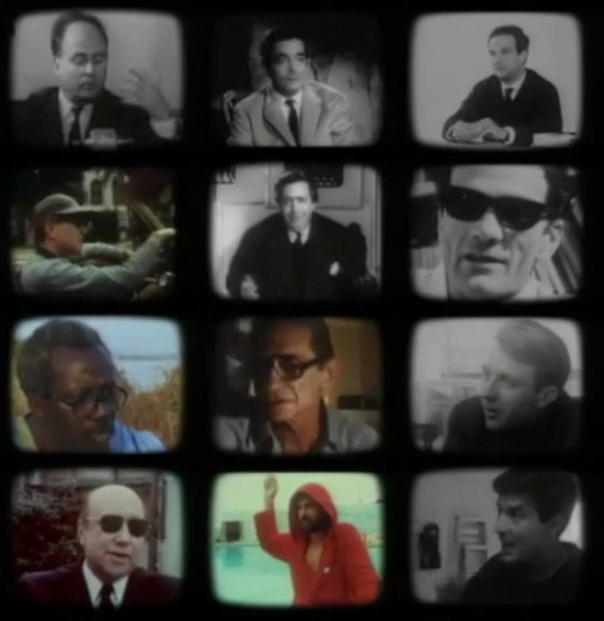
Cinefilní impuls
Když můžou kritici točit filmy, proč by nemohli točit filmy o filmech?
Cinéastes de notre temps (1964-1972): televizní seriál o velkých filmařích
Různé koncepce, vždy však důležité rozkrytí motivací a postupů
Místy už dochází i k rozborům konkrétních scén

Slide 7
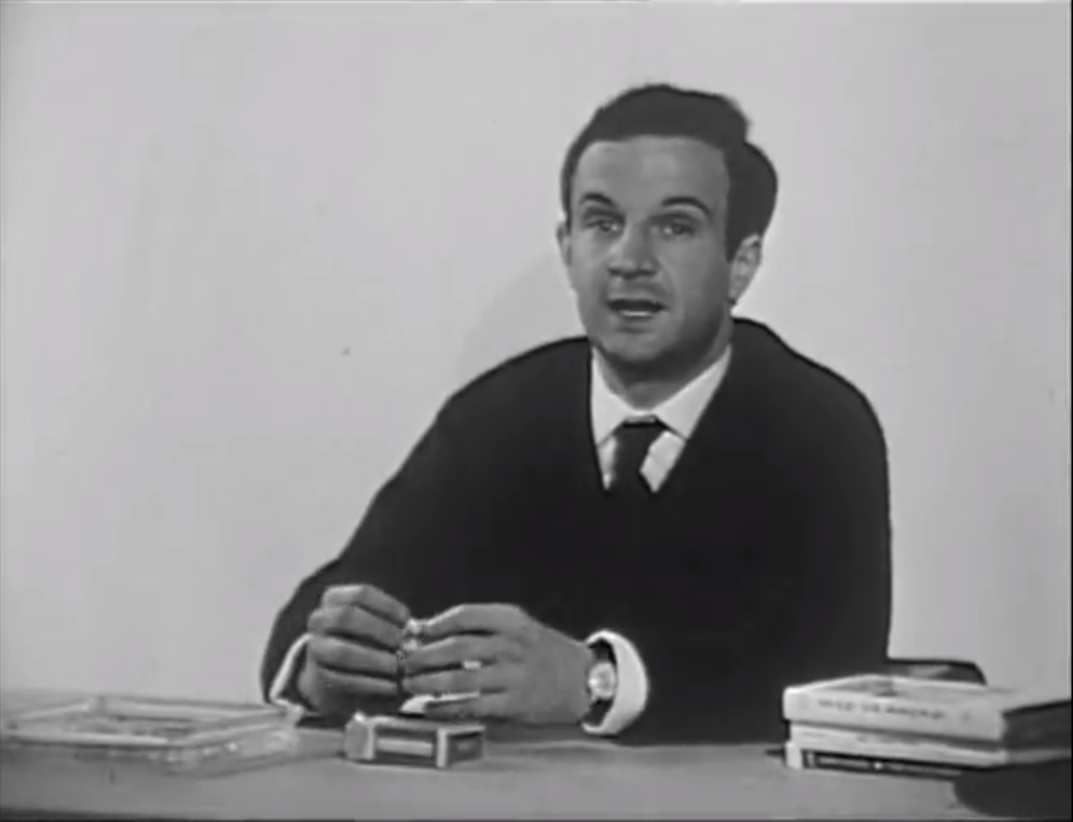
François Truffaut ou L'esprit critique (Jean-Pierre Chartier, 1965)

Slide 8
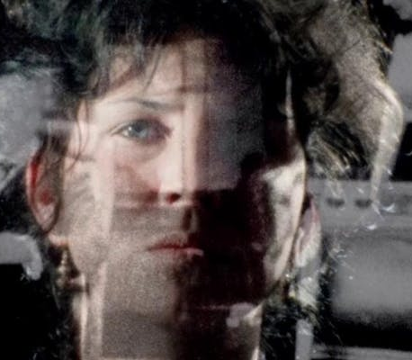
Sňatek teorie a avantgardy
Úzké sepětí filmové teorie a avantgardního filmu v 70. letech: ideologická subverze
Hledání counter-cinema: obsahová i formální rovina
Laura Mulvey a Peter Wollen: film-esej vs. teoretický film

Slide 9
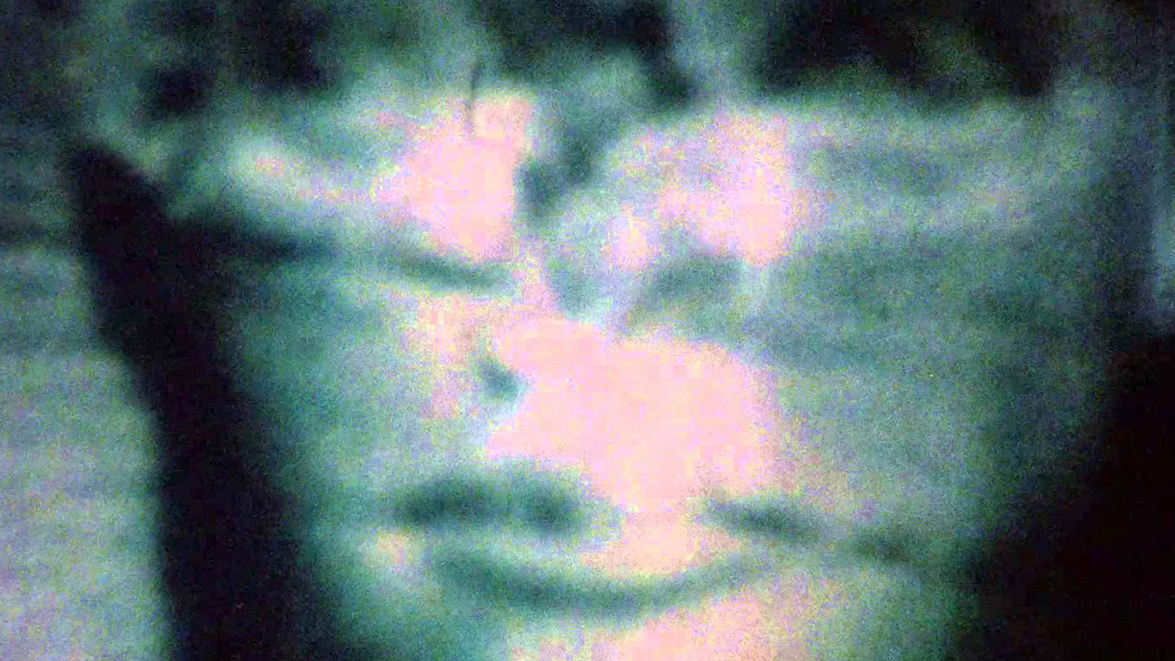
Riddles of the Sphinx (Laura Mulvey a Peter Wollen, 1977)

Slide 10
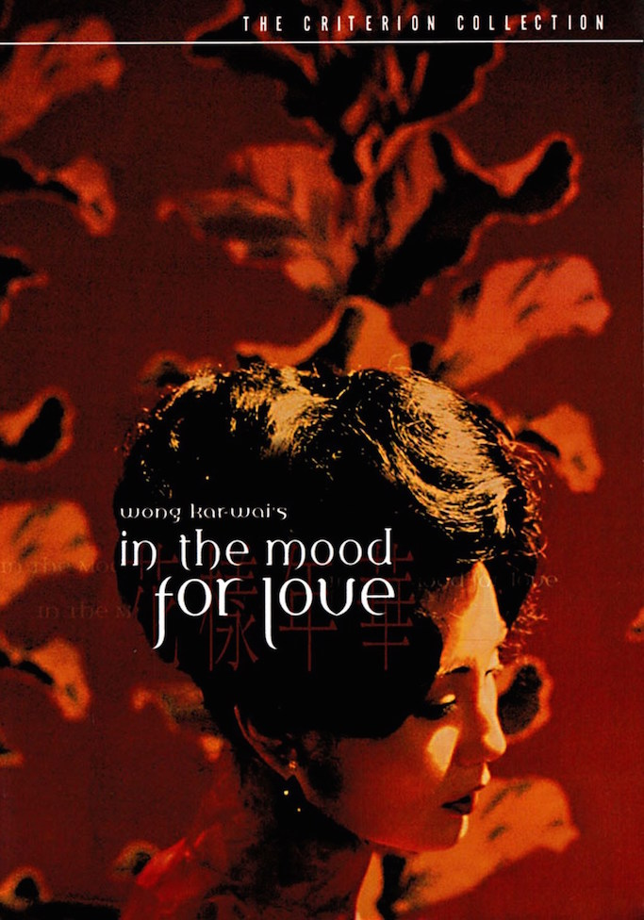
DVD a filmová studia
Přínos nových analytických i recepčních možností
Kultura DVD bonusů: rozhovory, komentáře, sestřihy, making-of a další paratexty
Zvukový komentář: podřízenost neustále plynoucí řeči obrazů, riziko zdvojování
Výrazní akademičtí komentátoři: Stephen Prince, Laura Mulvey, Jurij Tsivian

Slide 11
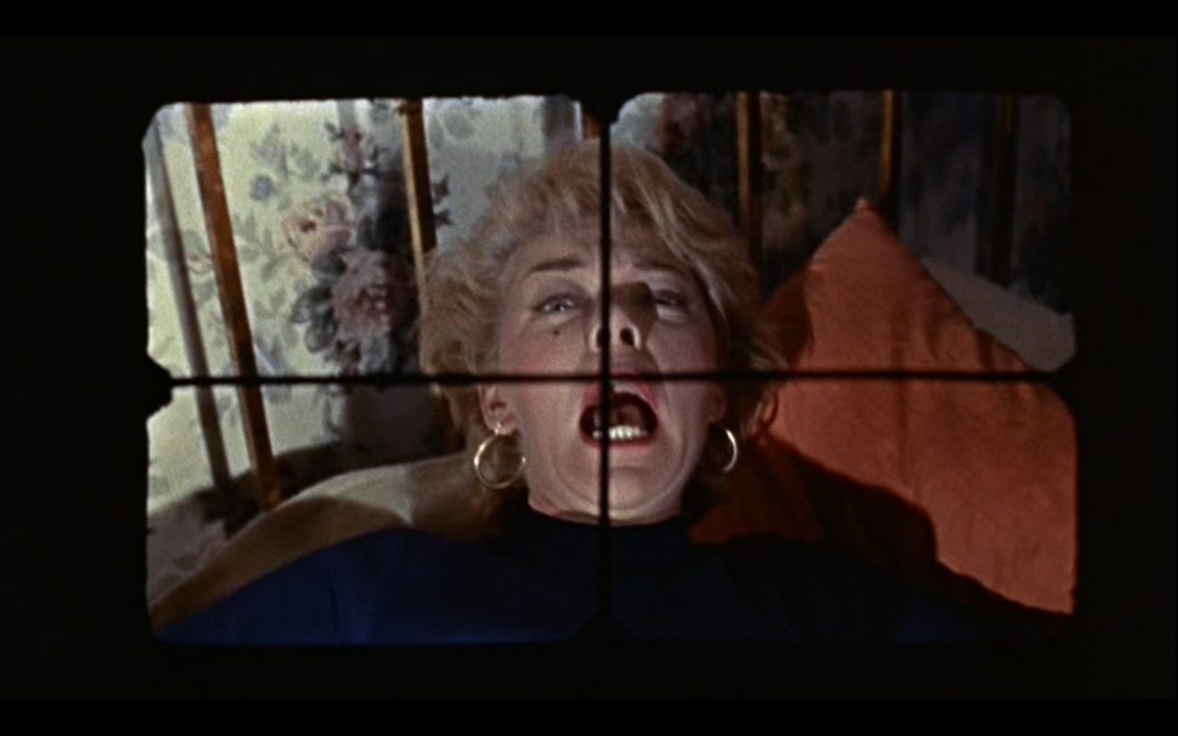
Peeping Tom DVD zvukový komentář (Laura Mulvey, 1999)

Slide 12
videopřednáška
Tradice využívání obrázků a klipů v akademické výuce
Autoritativní hlas, informační zhuštěnost, simultaneita zdrojů
Možnost práce s rytmem: jak oživit statičnost formátu?
David Bordwell pojal jako svébytný útvar: PowerPoint jako rozhraní, detailní práce s diagramy a políčky z filmů

Slide 13
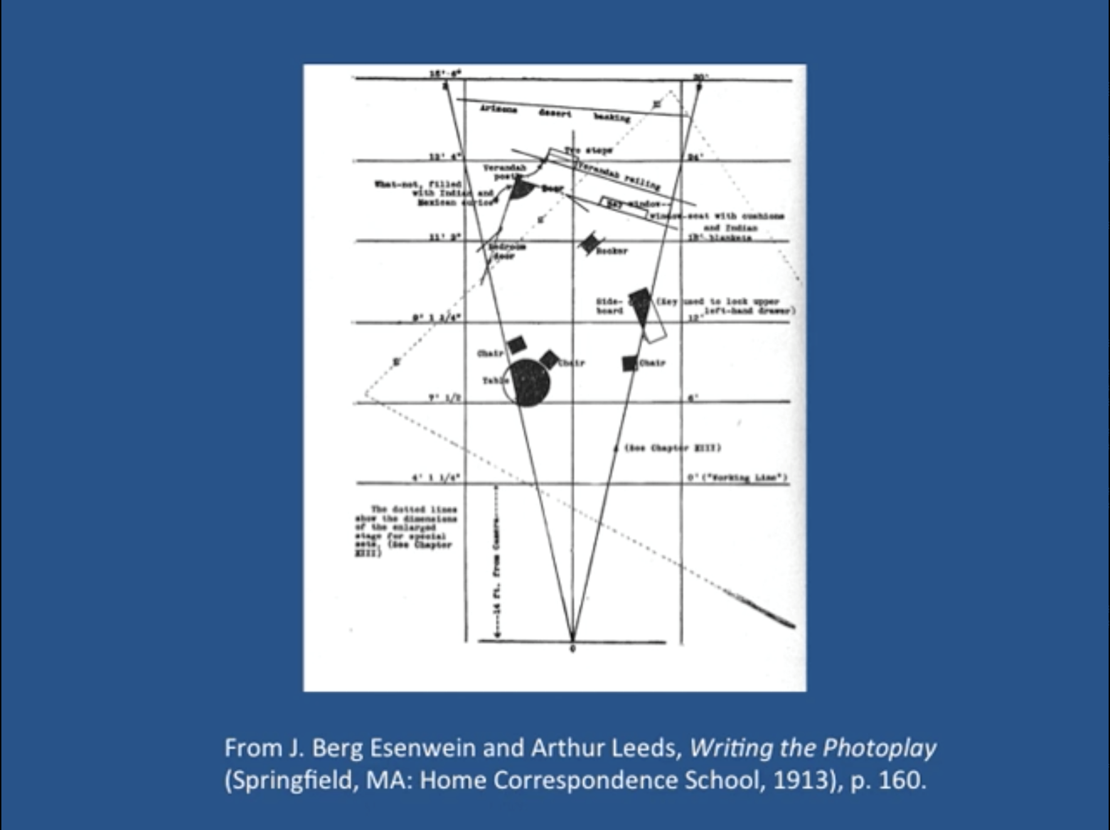
How Motion Pictures Became the Movies (David Bordwell, 2012)

Slide 14
Media stylo
Eric Faden: výzkum v podobě audiovizuálního spektáklu
Využití videa k prolomení hranic akademického diskursu
Propojení odborných poznatků s postupy film-eseje či mockumentu
Eric Faden: Manifesto for Critical Media

Slide 15
The Documentary’s New Politics (Eric Faden, 2005)

Slide 16
Akademické výzkumné video
Jak audiovizuální eseji vtisknout ryze akademickou podobu?
Adaptování struktury a argumentace odborného textu (včetně citací)
Výrazné zapojení voiceoveru, grafiky či textu, zejména k rozboru jednotlivých scén či vysvětlení pojmů
Miklos Kiss a Thomas van den Berg: Film Studies in Motion

Slide 17
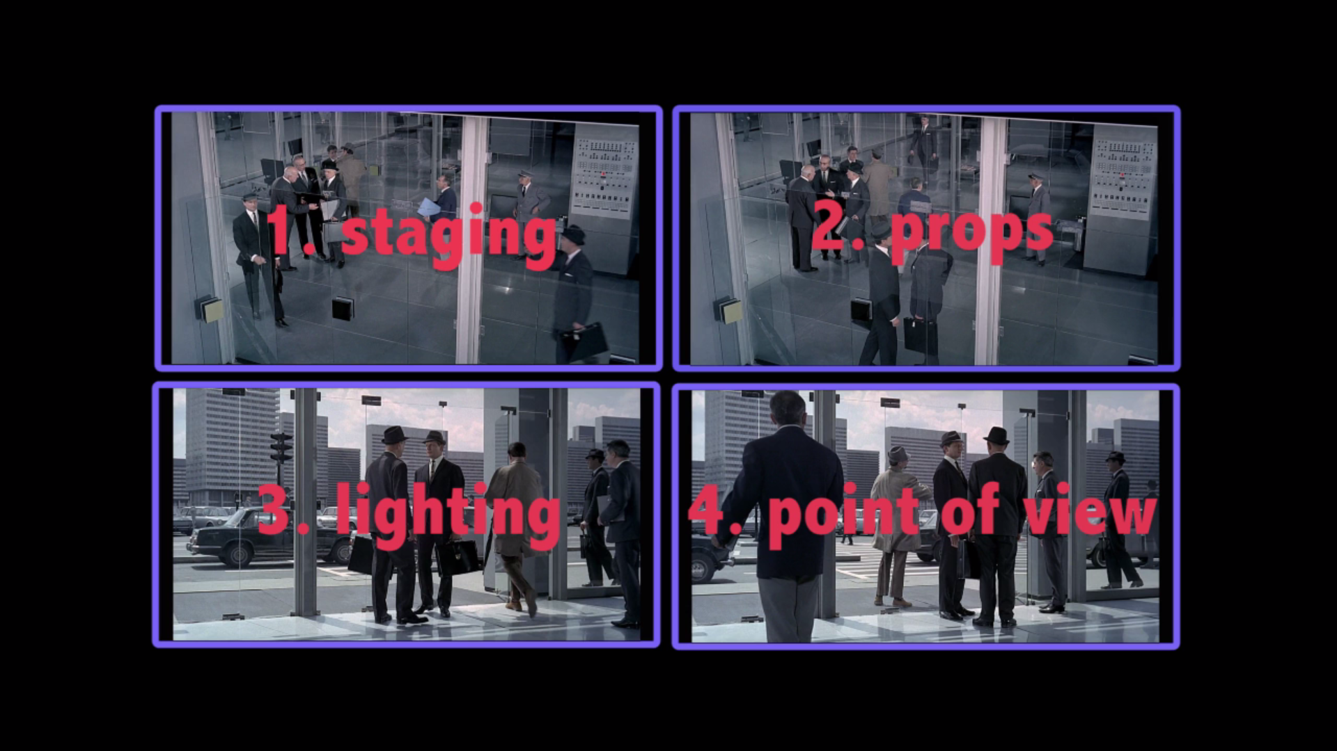
Jacques Tati’s PLAYTIME – How to make a [critical] joke (Miklós Kiss, 2016)

Slide 18
shrnutí
Práce s filmovými okénky
dokumenty o filmařích
teoretická avantgarda
DVD komentář
videopřednáška
media stylo
Akademické výzkumné video

Slide 19
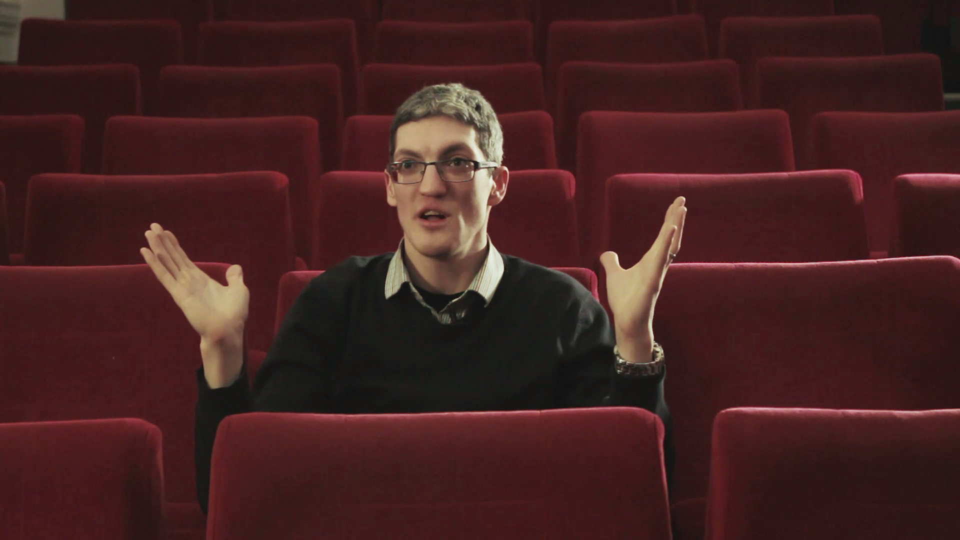
Kinematografie potencialit (Helena Všetečková, 2018)

